Slide 1
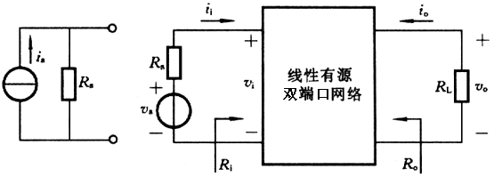
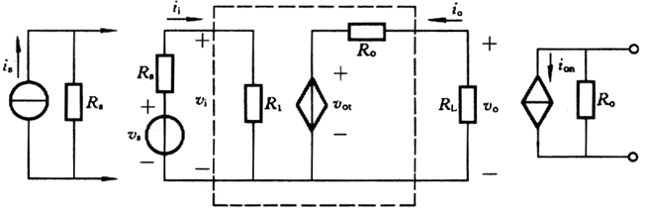
第2章 基本放大电路

Slide 2
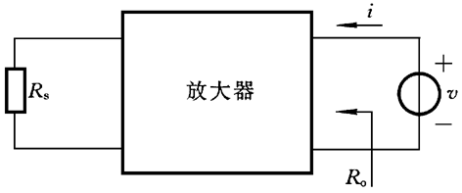
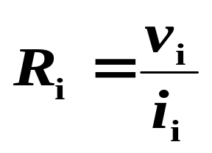
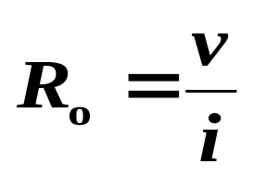
一、放大器的性能指标
1、输入电阻与输出电阻
信号源：
负载：
放大能力与Ro、Ri有关

Slide 3
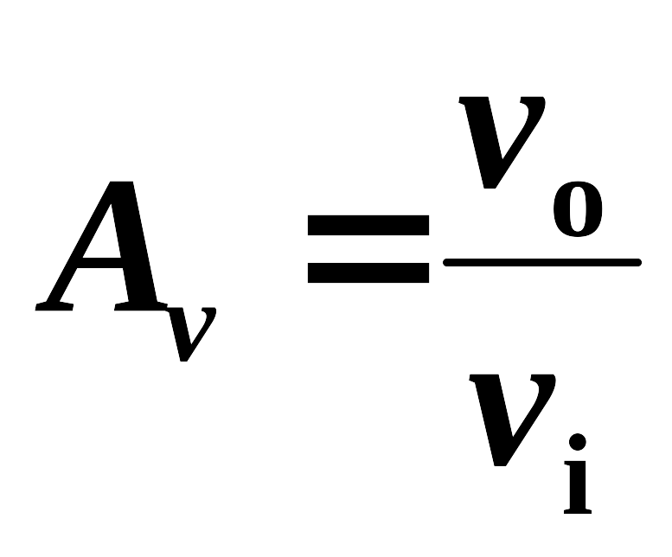
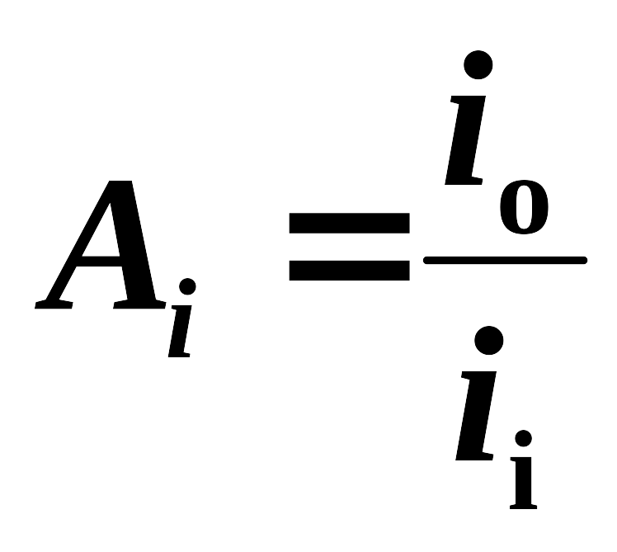
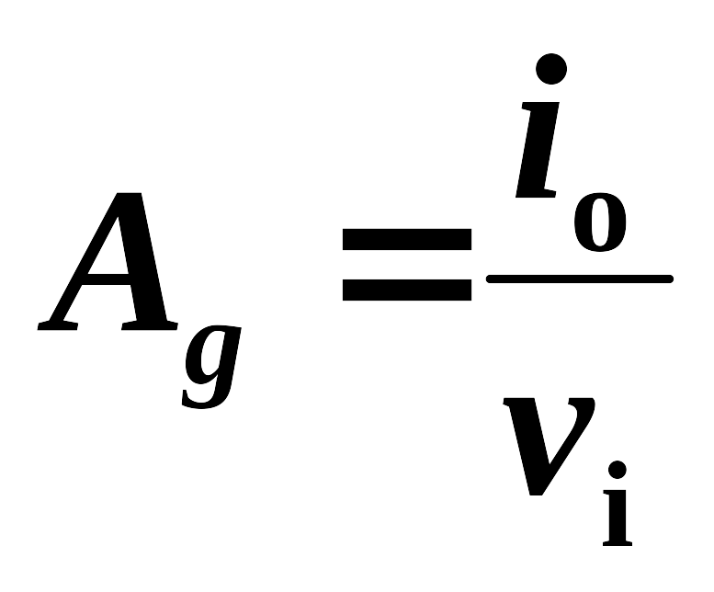
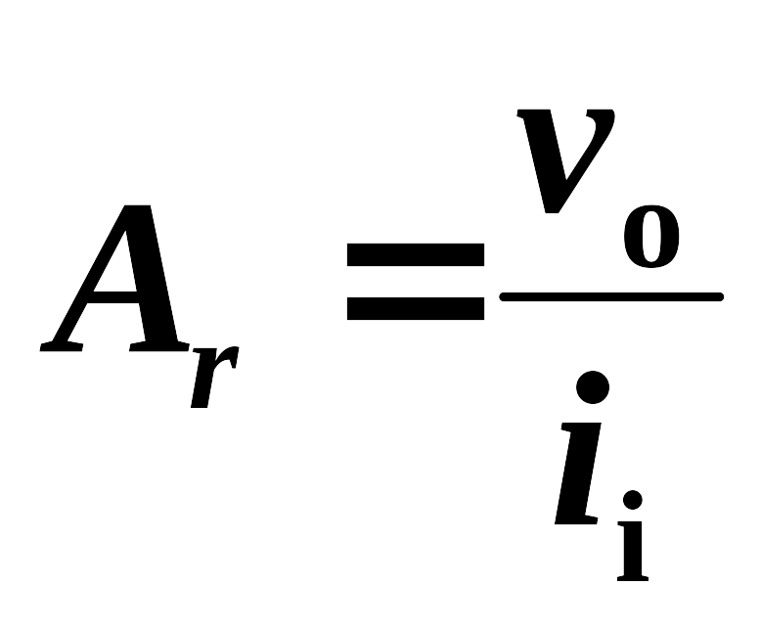
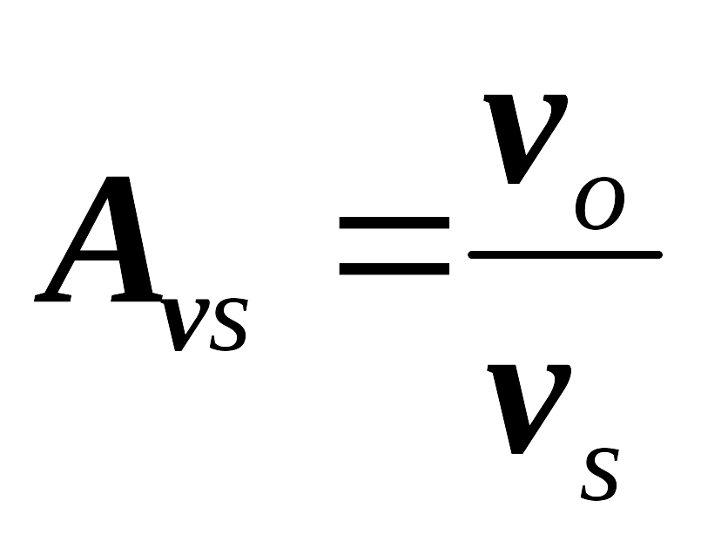
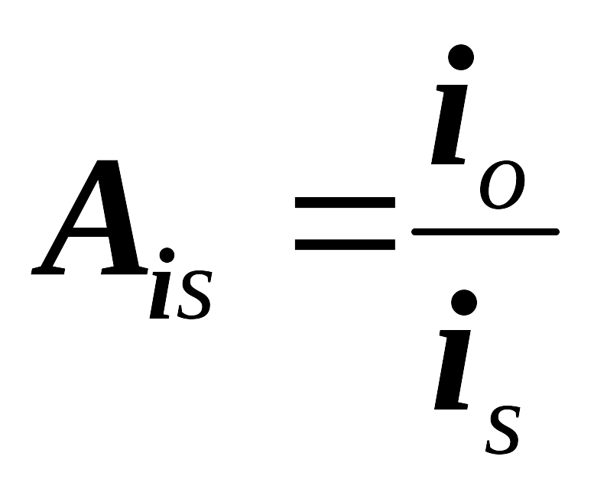
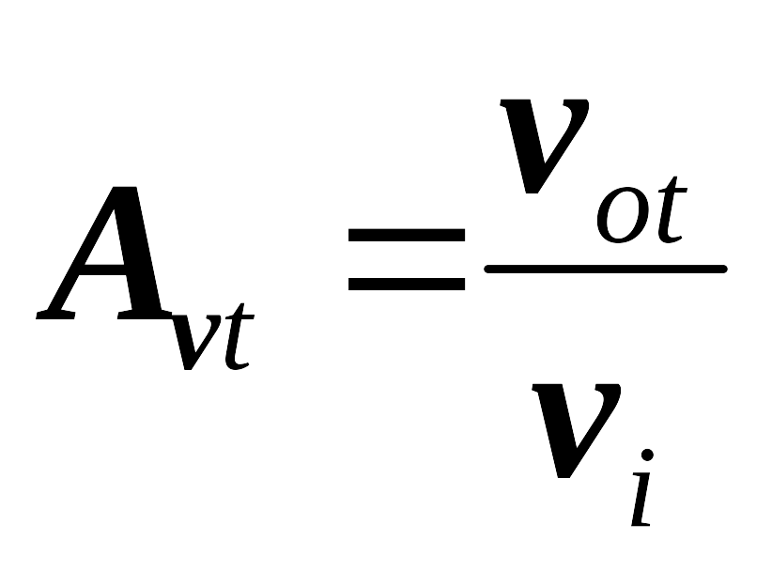
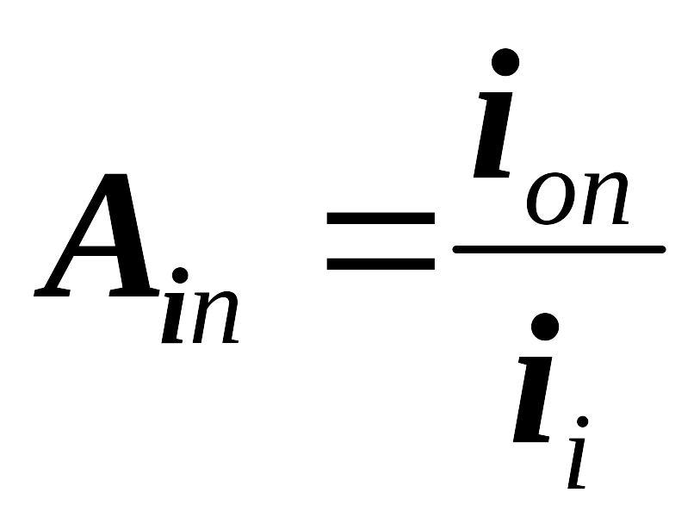
2、增益——交流放大倍数
端增益——与信号源内阻无关
源增益
开路电压增益
短路电流增益

Slide 4
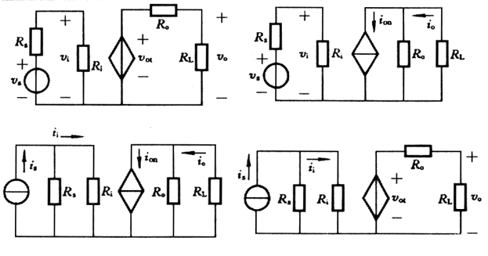

Slide 5
理想放大器性能特点
电压放大器：
R_{i} → ∞、R_{o} → 0、 A_{v} 大且不随 R_{L} 和信号源而变化。
电流放大器：
R_{i} → 0、R_{o} → ∞、 A_{i} 大且不随 R_{L} 和信号源而变化。
互导放大器：
R_{i} → ∞、R_{o} → ∞、A_{g} 大且不随 R_{L} 和信号源而变化。
互阻放大器：
R_{i} → 0、 R_{o} → 0、 A_{r} 大且不随 R_{L} 和信号源而变化。

Slide 6

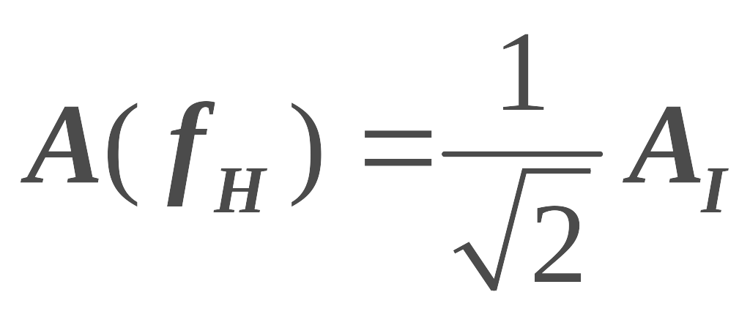
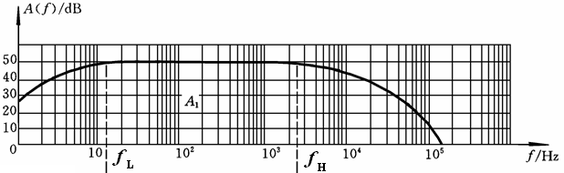
3、频率响应
f_{L}：低端截止频率 f_{H}：高端截止频率
放大器带宽 BW=f_{H}-f_{L} (3dB带宽)

Slide 7
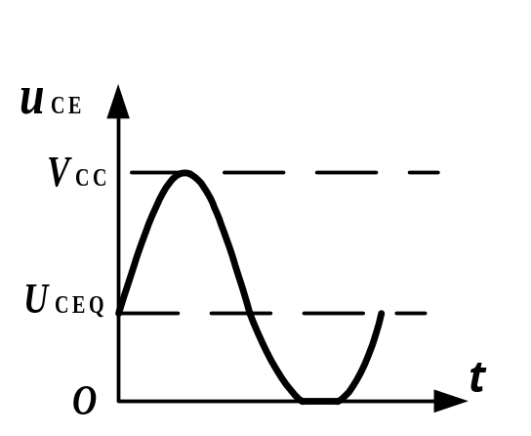
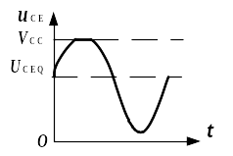
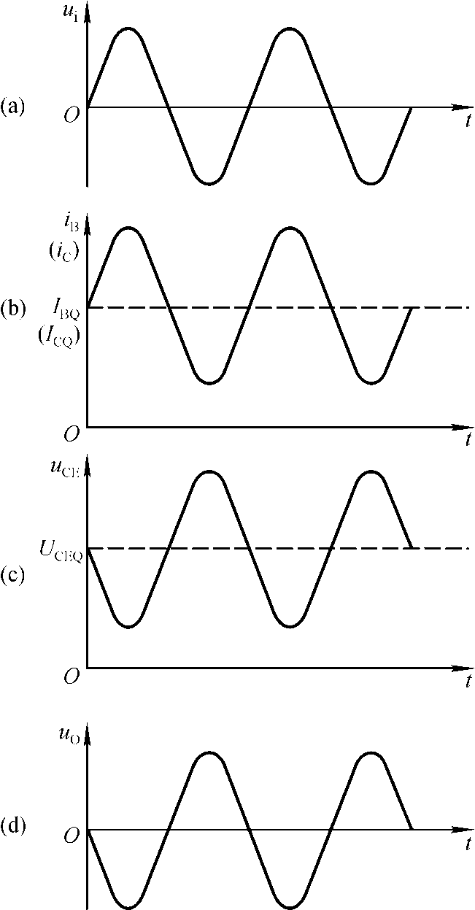
幅度失真
4、失真
非线性失真：产生新的频率分量，包括由器件伏安 特性非线性引起的、饱和失真、截止失真等。
频率失真
相位失真
线性失真
失真类型
瞬变失真
非线性失真
饱和失真
截止失真

Slide 8
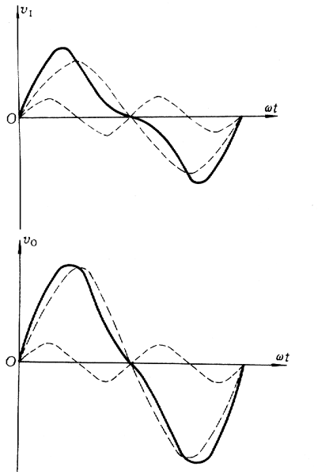
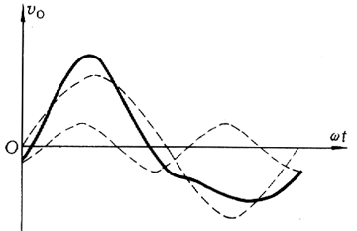
频率失真：包括幅度失真和相位失真

Slide 9
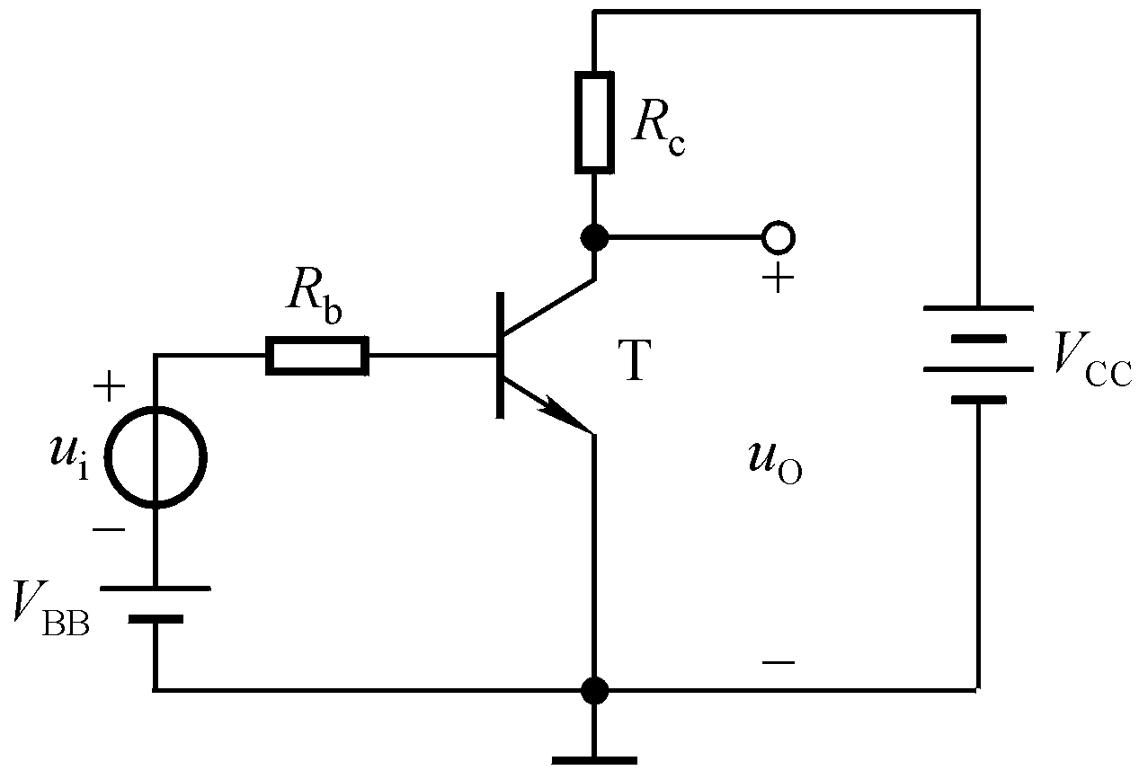
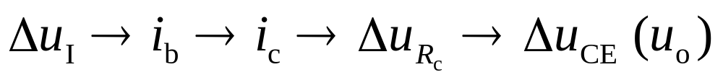
二、线性（低频）放大器的组成
直流偏置
交流小信号放大
不产生失真
静态工作点Q，输入电压u_{i}为零时，I_{BQ}、 I_{CQ} (I_{EQ})、 U_{BEQ}、 U_{CEQ}。
V_{BB}、R_{b}：使U_{BE}＞ U_{on}，且有合适的I_{B}。
V_{CC}：使U_{CE}≥U_{BE}，同时作为负载的能源。
R_{c}：将Δi_{C}转换成Δu_{CE}(u_{o}) 。
动态信号作用时：

Slide 10
底部失真
顶部失真
要想不失真，就要在信号的整个周期内保证晶体管始终工作在放大区！

Slide 11
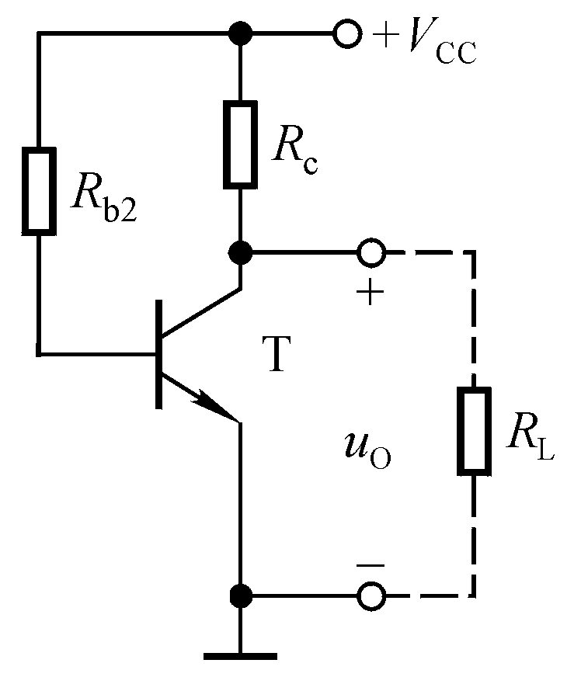
三、放大电路的分析方法
思路：画直流通路，分析直流工作点
画交流通路和等效电路，计算放大性能指标
分析放大电路性能

Slide 12
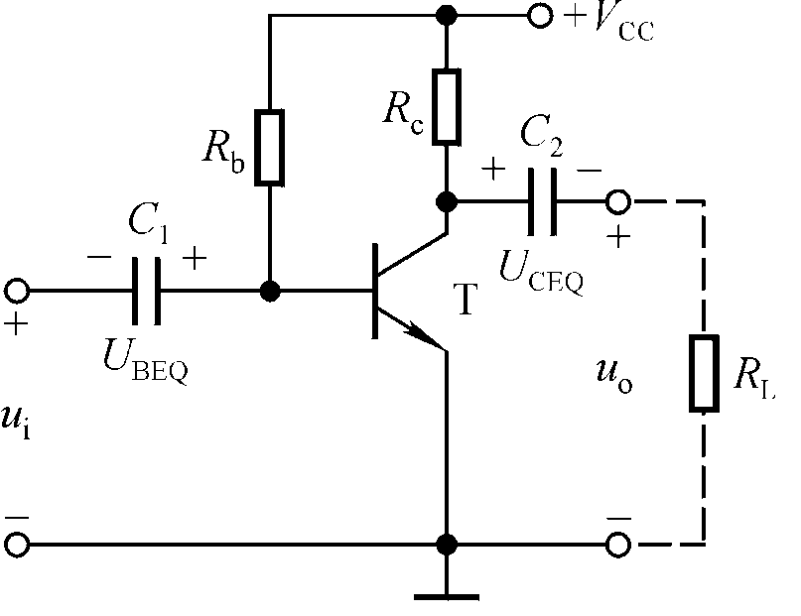
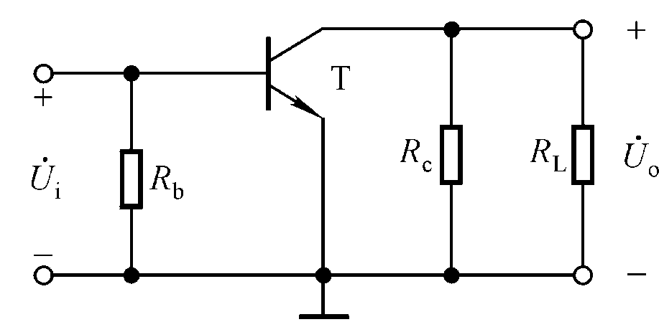
直流通路
直流通路：① v_{s}=0，保留R_{s}；②电容开路；③电感相当于短路（线圈电阻近似为0）。
交流通路
交流通路：①大容量电容相当于短路；②直流电源相当于短路（内阻为0）。

Slide 13
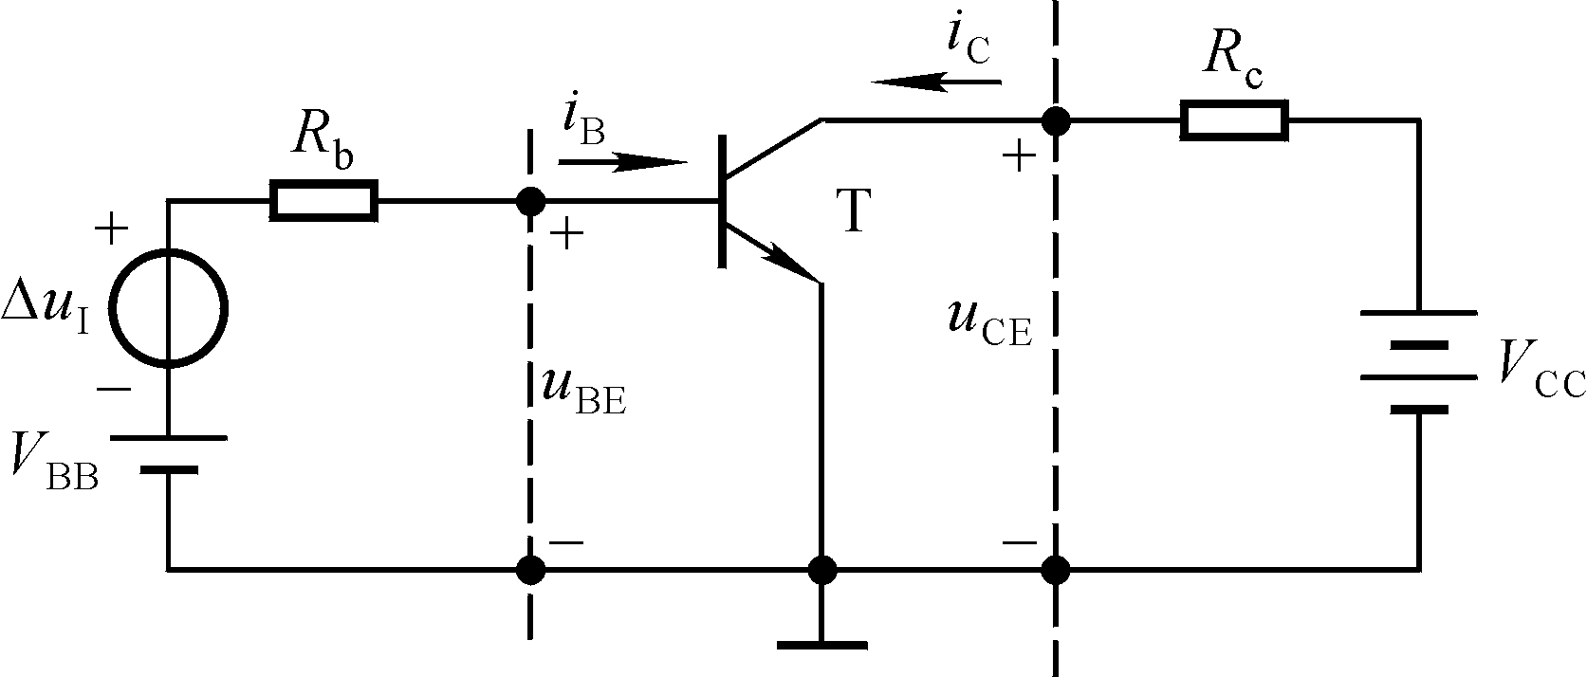
图解分析法
1、图解分析法
直流分析：
Δu_{I} = 0
u_{BE} = V_{BB} − i_{B}R_{b}
u_{CE} = V_{CC} − i_{C}R_{c}
i_{C}
i_{B}
V_{BB}/R_{b}
V_{CC}/R_{c}
I_{BQ}
Q
Q
I_{B} = I_{BQ}
I_{CQ}
O
u_{BE}
O
u_{CE}
U_{BEQ}
V_{BB}
U_{CEQ}
V_{CC}

Slide 14


交流分析：
i_{B}
i_{C}
i_{B}
i_{C}
Q
I_{BQ}
Q
i_{b}
I_{CQ}
O
u_{BE}
O
u_{CE}
O
ωt
O
ωt
V_{CEQ}
O
u_{BE}
O
u_{CE}
ωt
ωt

Slide 15
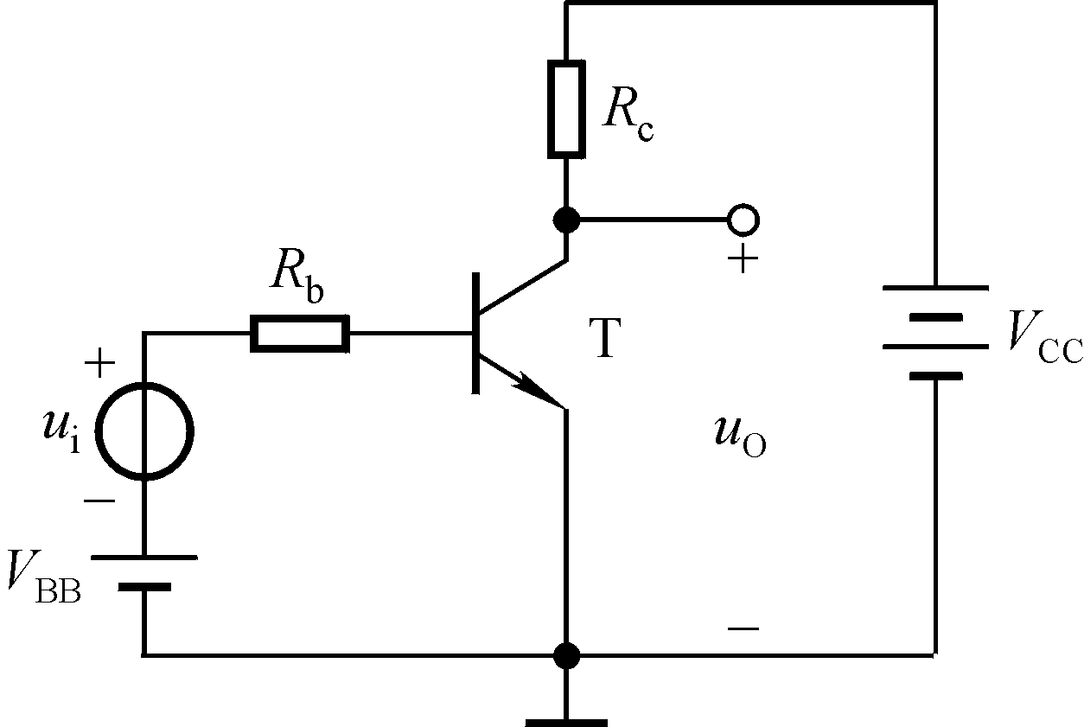
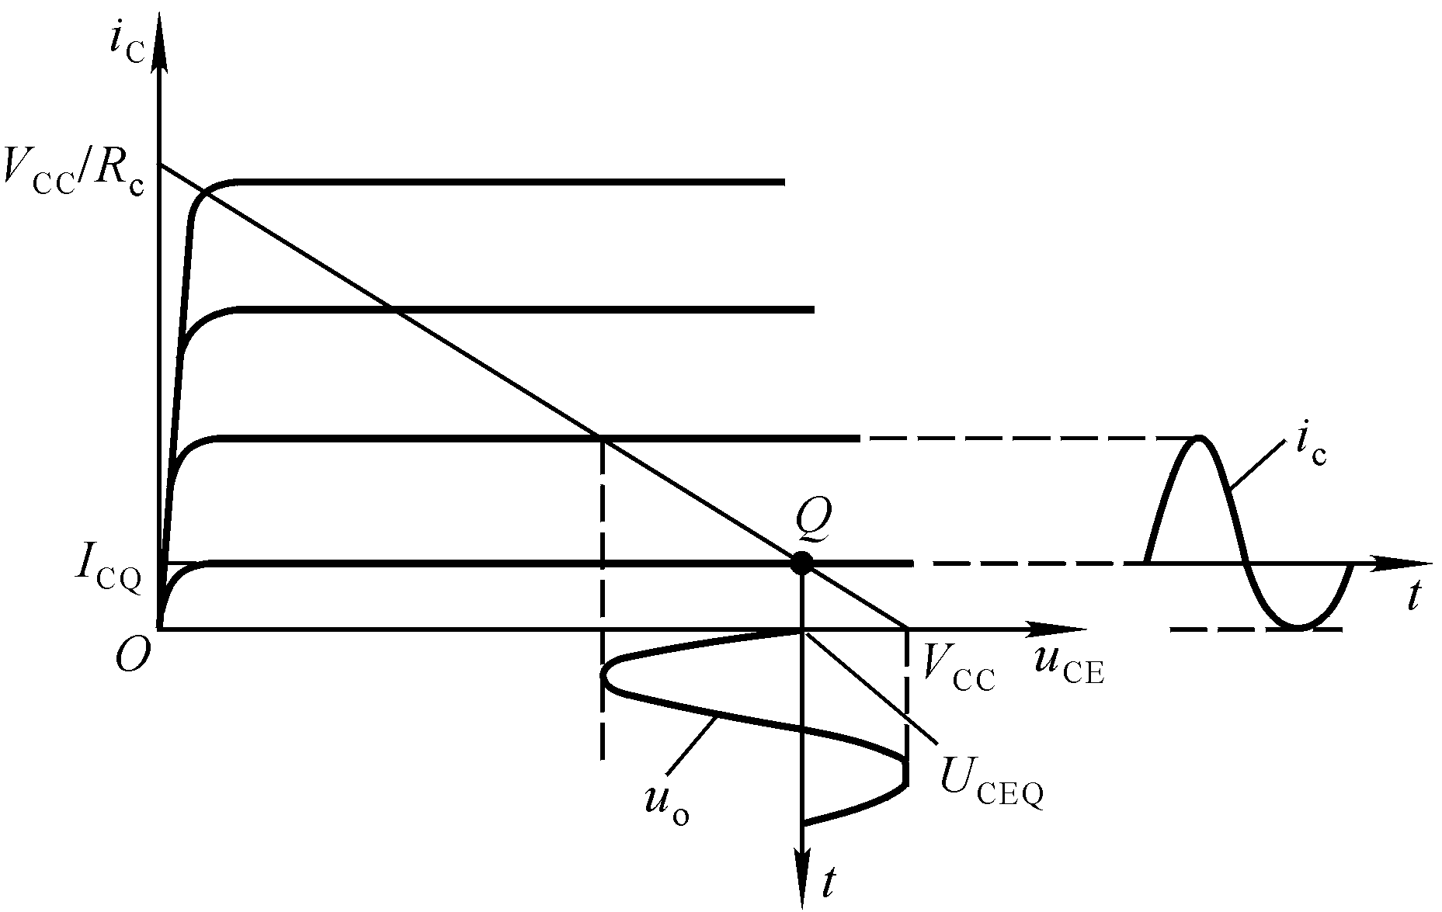
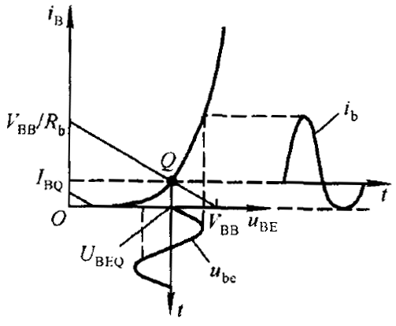
2、失真分析
截止失真
消除方法：增大V_{BB}，减小R_{b}。

Slide 16
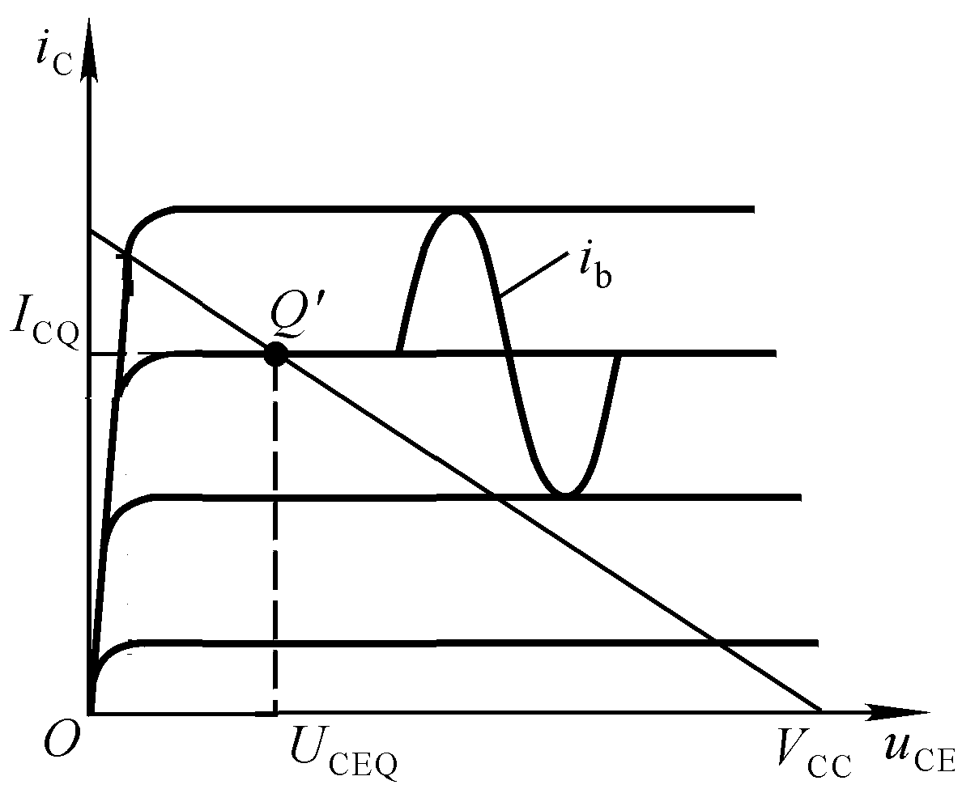
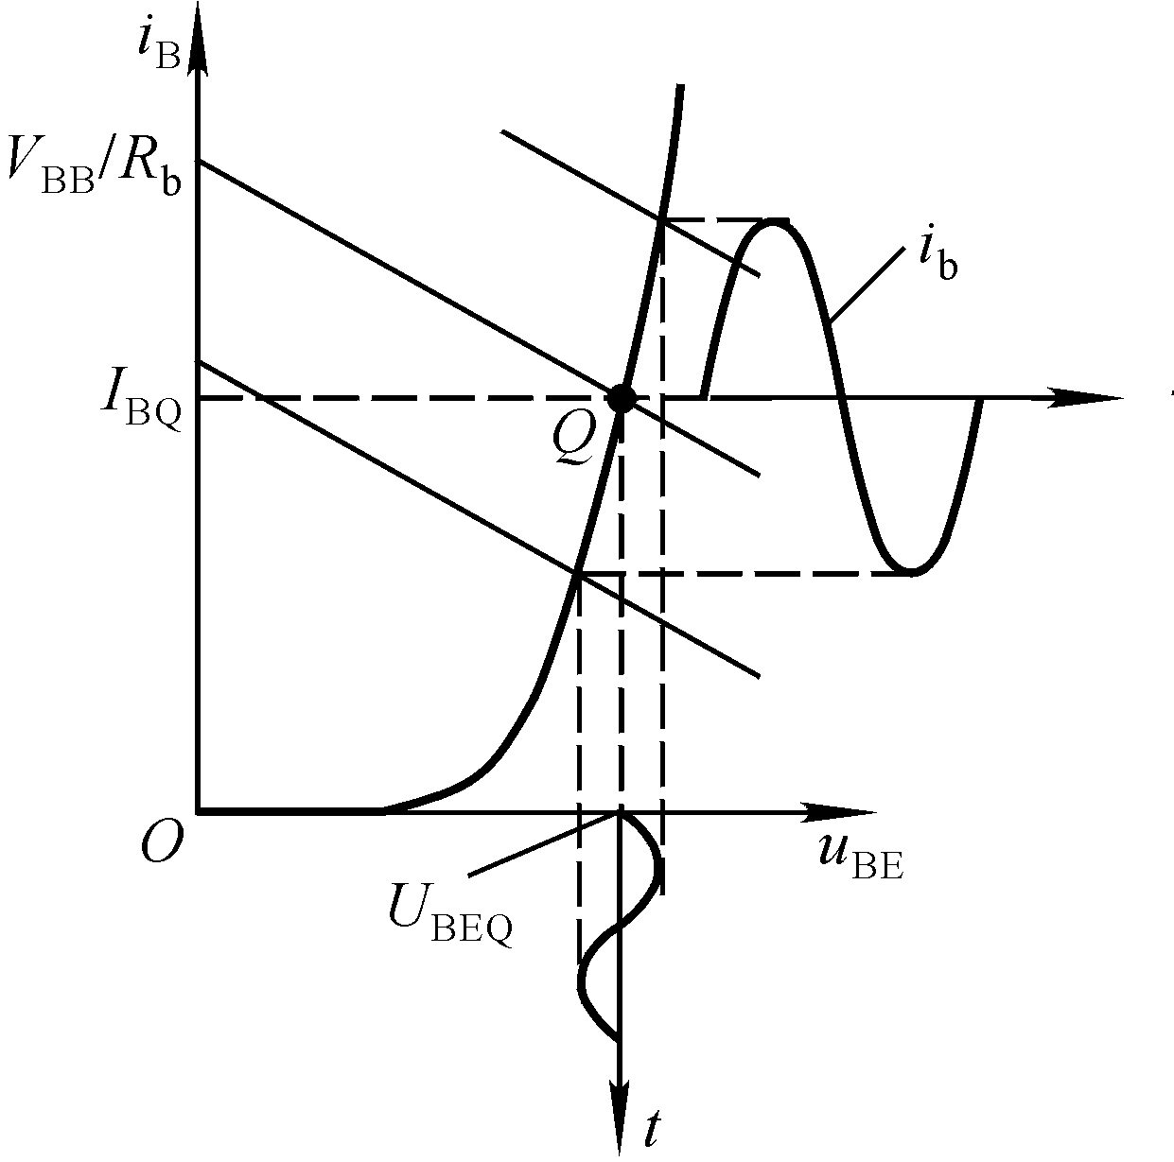
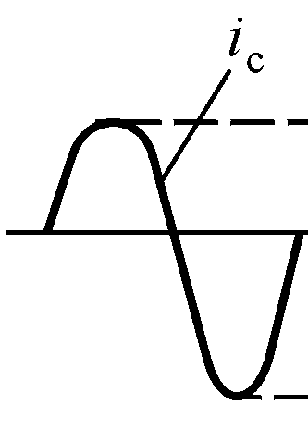
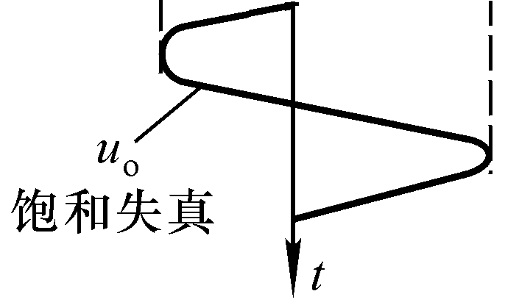
饱和失真
消除方法：增大R_{b}，减小R_{c}，减小β，减小V_{BB}，增大V_{CC}。
动态范围（最大不失真输出电压U_{om}）

Slide 17
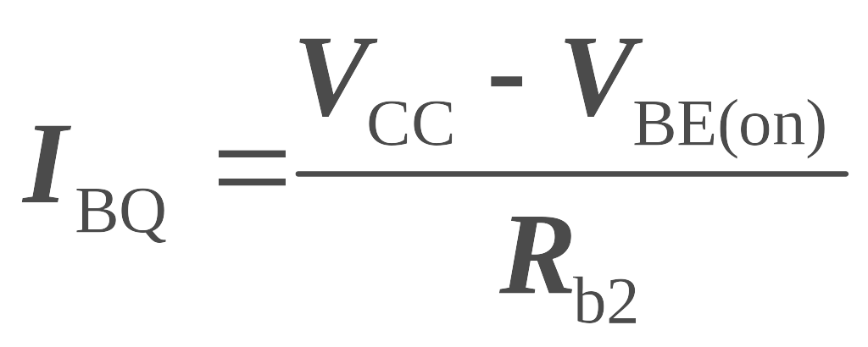


3、等效电路法
直流分析：

Slide 18
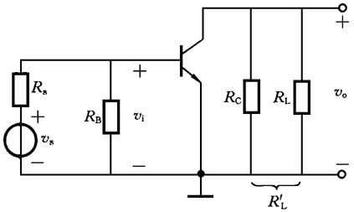
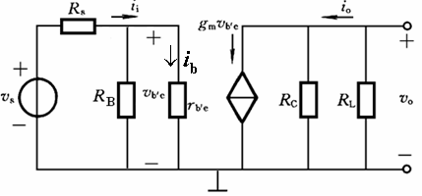
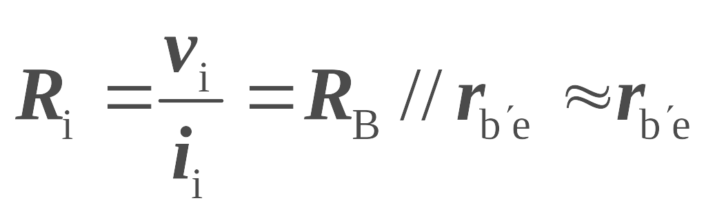

交流分析：
CE特点
既有电压增益、也有电流增益
输出电压与输入电压反相

Slide 19
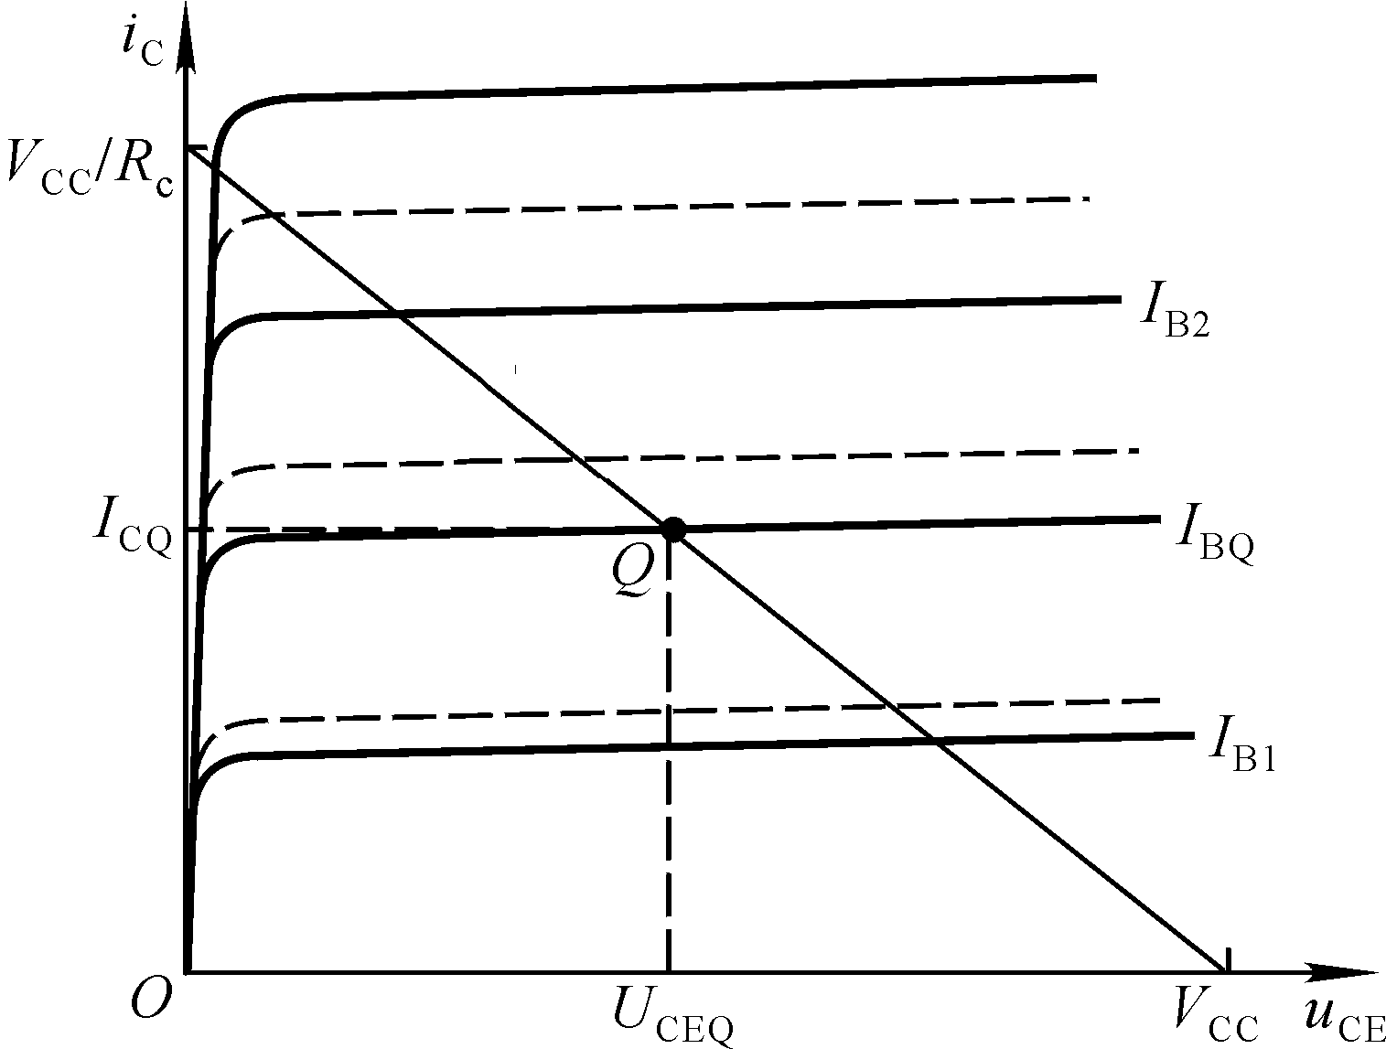
4、工作点稳定性分析
温度对静态工作点的影响
T（ ℃ ）→β↑→I_{CQ}↑
→Q’
I_{CEO}↑
Q’
若U_{BEQ}不变I_{BQ}↑
若温度升高时要Q’回到Q，则只有减小I_{BQ}
所谓Q点稳定，是指I_{CQ}和U_{CEQ}在温度变化时基本不变，这是靠I_{BQ}的变化得来的。

Slide 20
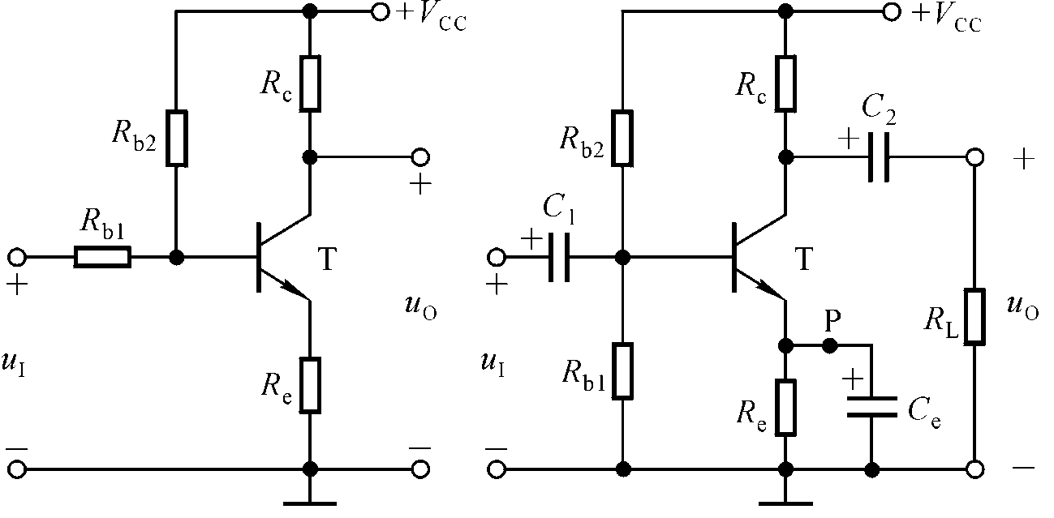
典型电路
T(℃)↑→I_{C}↑→U_{E} ↑→U_{BE}↓（U_{B}基本不变）→ I_{B} ↓→ I_{C}↓
I_{C}通过R_{e}转换为ΔU_{E}影响U_{BE}

Slide 21
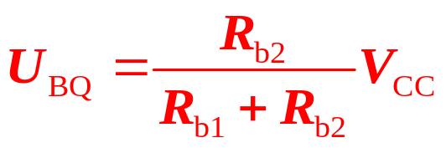


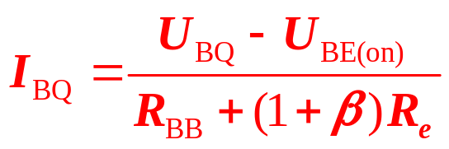

分压式电流负反馈偏置电路
方法一：

Slide 22
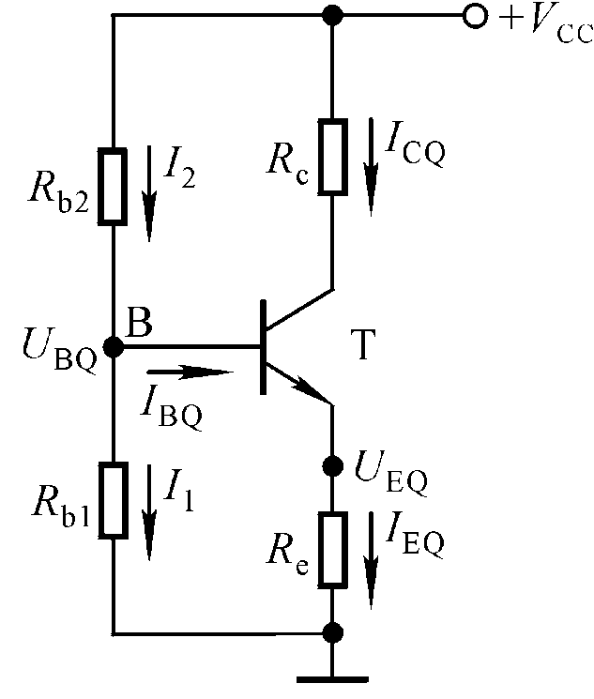
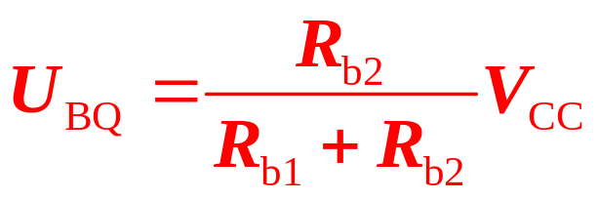
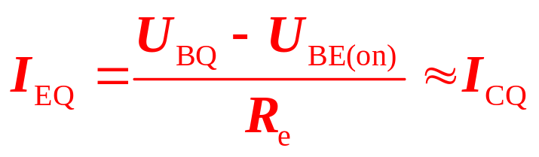

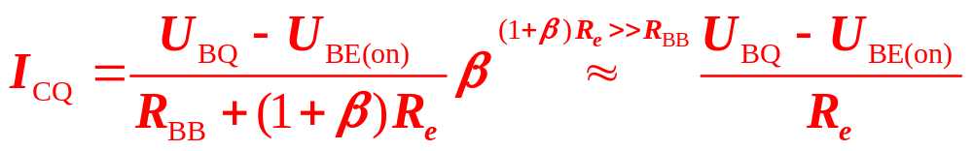
方法二（I₁>>I_{B}）：

Slide 23
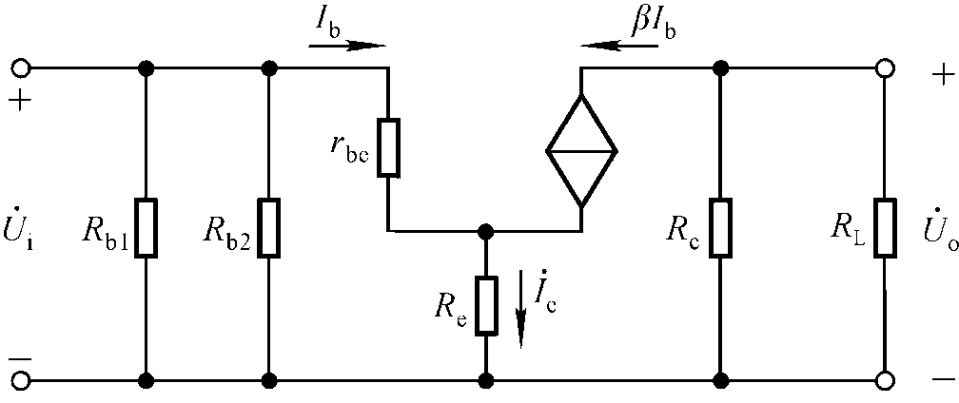
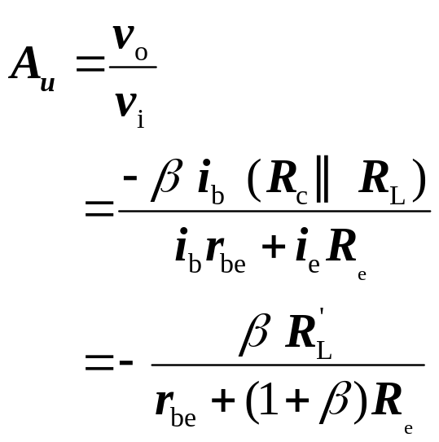

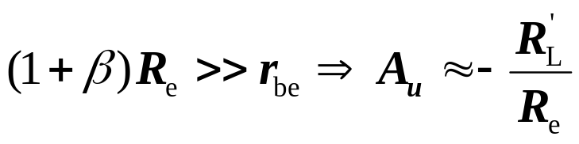
动态分析
无旁路电容C_{e}时：

Slide 24
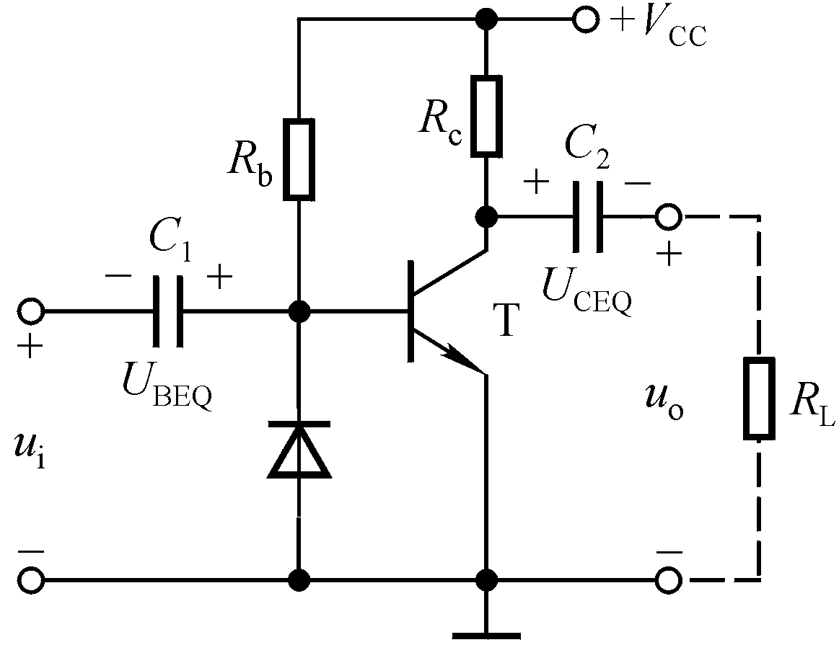

讨论一
图示电路是否采用了措施来稳定静态工作点？
若采用了措施，则是什么措施？

Slide 25

讨论二
为稳定工作点，直流偏置应如何设计？（R_{C}、R_{E} 、R_{B1}、R_{B2}）
如何提高电压放大能力？

Slide 26




1、共集（CC）放大电路
五、晶体管放大电路的三种接法

Slide 27




R_{L}
从基极看R_{e}，被增大到（1+β）倍
带负载电阻后

Slide 28

故称之为射极跟随器
CC特点
电压增益趋于1
输出电压与输入电压同相
输入电阻高、输出电阻低

Slide 29








2、共基放大电路
CB特点
电流增益趋于1
输出电压与输入电压同相
输入电阻低、输出电阻高

Slide 30
三种接法的比较：空载情况下
接法 共射 共集 共基
A_{u} 大 小于1 大
A_{i} β 1＋β α
R_{i} 中 大 小
R_{o} 大 小 大
频带 窄 中 宽

Slide 31


讨论三
图示电路为哪种基本接法的放大电路？它们的静态工作点有可能稳定吗？求解静态工作点、电压放大倍数、输入电阻和输出电阻的表达式。
接法 | 共射 | 共集 | 共基
输入 | b | b | e
输出 | c | e | c

Slide 32



讨论四
失真分析

Slide 33


六、FET基本放大电路
1、场效应管偏置电路
V_{DD}
I_{D}
R_{D}
G
S
R_{G}
分压式 自给偏置 零偏置
场效应管类型与偏置电路形式

Slide 34






Slide 35



2、共源(CS)放大器
与CE比较

Slide 36


3、共栅(CG)放大器

Slide 37











4、共漏(CD)放大器

Slide 38

讨论五
判断下列各图是否可以放大交流信号？

Slide 39




七、派生电路
1、复合管
复合管的组成：多只管子合理连接等效成一只管子。
目的：增大β，减小前级驱动电流，改变管子的类型。
i_{B}方向决定复合管的类型
不同类型的管子复合后，其类型决定于T₁管。

Slide 40






讨论六
判断下列各图是否能组成复合管？
在合适的外加电压下，每只管子的电流都有合适的通路，才能组成复合管。

Slide 41



Slide 42



2、派生电路举例

Slide 43




3、有源负载

Slide 44





